Slide 1


Fil-bidu
L-istorja tal-holqien
-

Slide 2

Fil-bidu d-dinja kienet vojta.
Kien hemm dlam kullimkien.
Imma Alla kellu pjan.

Slide 3

Alla għamel id-dawl u d-dlam.
Alla qal," Ħa jkun hemm id-dawl!” u kien hemm id-dawl.

Slide 4
Alla qal li d-dawl se jkun ‘filgħodu’…
…u d-dlam se jkun ‘filgħaxija’.
U għaddiet l-ewwel ġurnata.

Slide 5

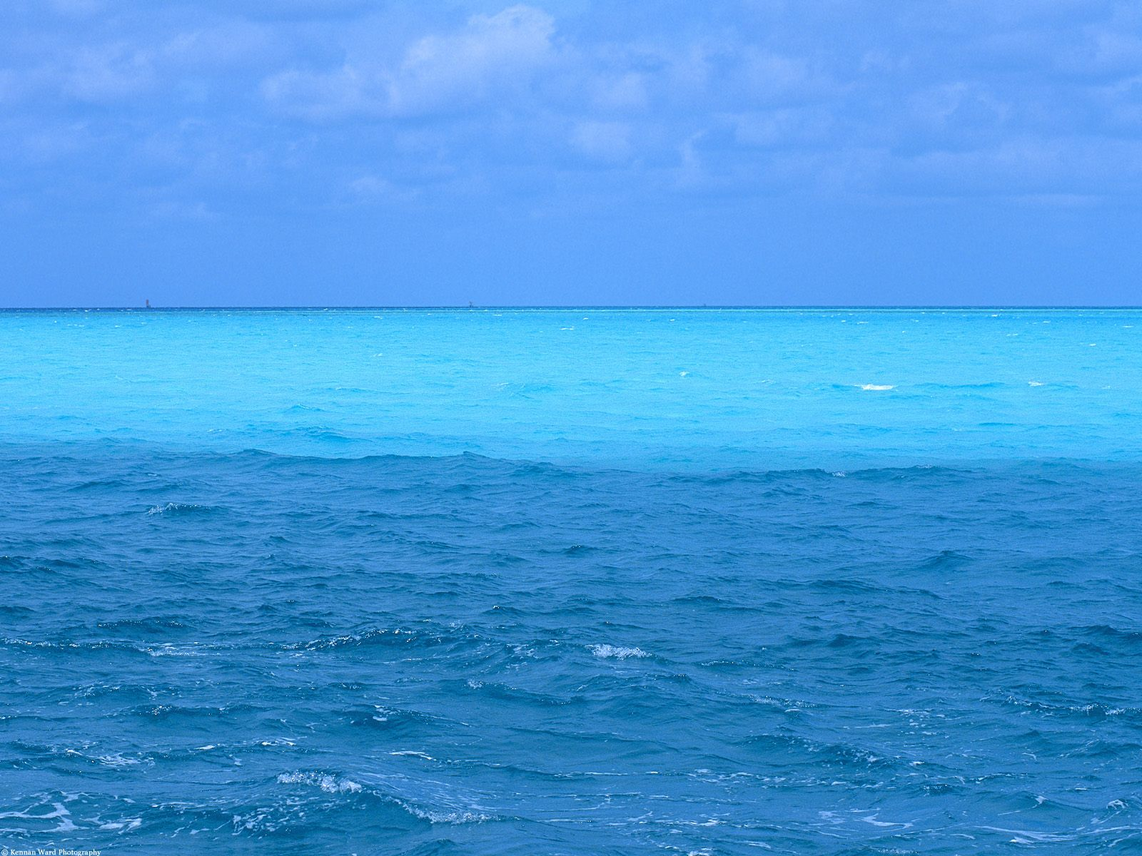
U qasmu bejn il-baħar u s-sħab.
Imbagħad Alla ħalaq l-ilma.
Bejniethom għamel ukoll ‘is-sema’.
U għaddiet it-tieni ġurnata.

Slide 6

Wara, Alla ħalaq l-art.

Slide 7









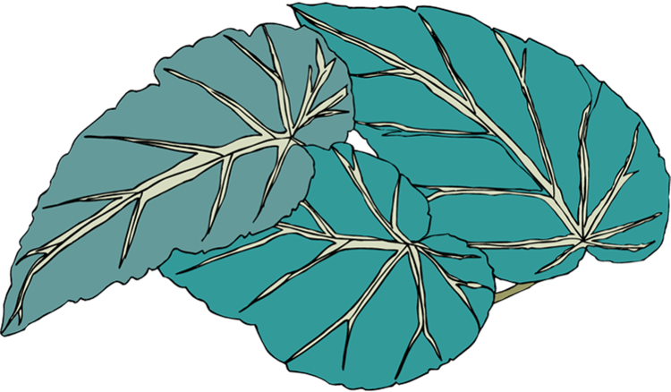



Alla għamel l-għoljiet u l-muntanji u l-pjanti b’ħafna forom u kuluri.
U għaddiet it-tielet ġurnata.

Slide 8


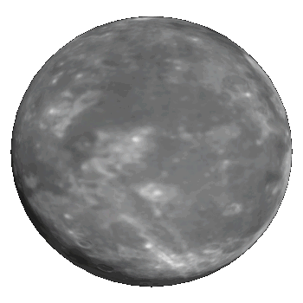
Alla ħalaq ix-xemx tiżreġ għal filgħodu…
…u l-qamar u l-kwiekeb għal filgħaxija.
U għaddiet ir-raba’ ġurnata.

Slide 9



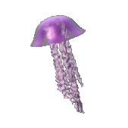


Fil-ħames ġurnata Alla ħalaq il-ħut u l-kreaturi kollha tal-baħar…

Slide 10
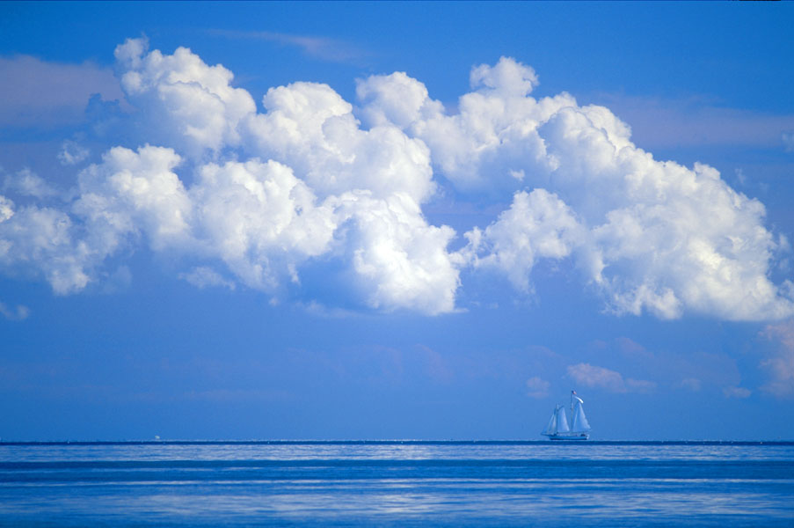

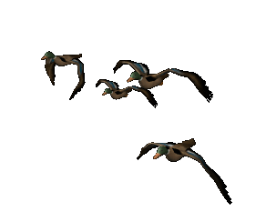


…u l-għasafar itiru fis-sema.

Slide 11

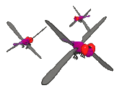

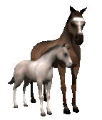




Fis-sitt ġurnata Alla ħalaq l-annimali tal-art.
Imbagħad Alla għamel xi ħaġa speċjali!

Slide 12
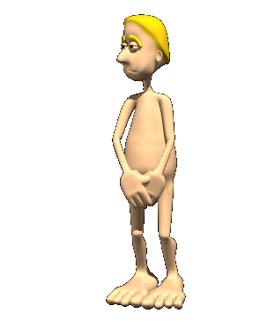
Mit-trab tal-art, Alla ħalaq l-isbaħ kreaturi tad-dinja.
Alla ħalaq l-ewwel bnedmin u semmihom Adam u Eva.

Slide 13
L-għada kien s-seba’ jum.
U Alla qagħad jistrieħ.

Slide 14

Animations available from www.animationfactory.com
Presentation by Bev Evans, 2008
www.communication4all.co.uk

